Slide 1
Сообщение на родительское собрание
на тему:
«Пожарная безопасность детей»
Подготовила
Ступак Надежда Юрьевна
учитель начальных классов
МОУ Дуниловская ООШ

Slide 2
Цель:
привлечь внимание родителей к проблеме пожарной безопасности.
Задачи:
Расширить кругозор родителей о правилах противопожарной безопасности.
2. Привлечь внимание родителей к необходимости проводить беседы на данную тему с детьми.
3. Создание дружелюбного партнерства между школой и семьей.

Slide 3
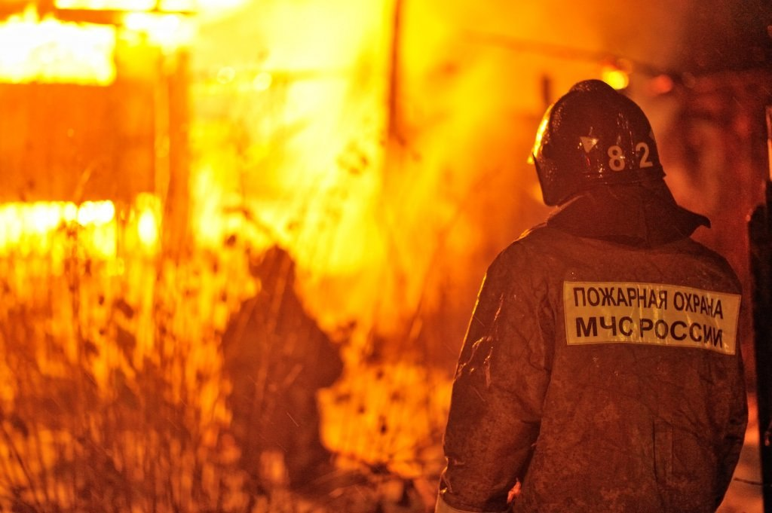
Пожар –
это неконтролируемый процесс горения, сопровождающийся уничтожением материальных ценностей и создающий опасность для жизни людей. Наиболее страшным злом огня являются гибель и травмирование людей, экологические последствия.

Slide 4
Статистика по пожарам в России за 2016 год
139 083 очага пожаров
Погибло 8 711 человек, из них 420 детей.
Основные причины:
поджоги – 14 794,
нарушение правил устройства и эксплуатации электрооборудования и бытовых электроприборов – 41 151,
неосторожное обращение с огнём – 39 258,
шалость детей – 2 075.

Slide 5
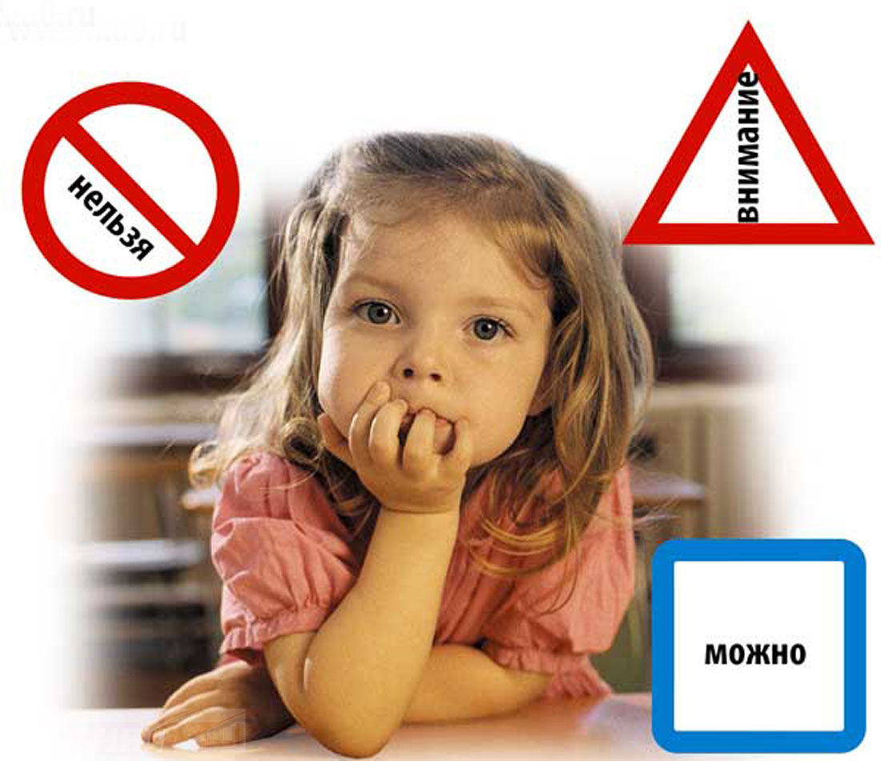
Что такое безопасность?
Это сумма усвоенных знаний и умение правильно себя вести при пожаре, применение знаний на практике.

Slide 6
Вывод:
1. Во-первых, надо дать детям необходимую сумму знаний об общепринятых нормах безопасного поведения.
2. Во-вторых, научить адекватно, осознанно действовать в той или иной обстановке, помочь ребятам овладеть элементарными навыками поведения при пожаре.
3. В-третьих, развить у детей самостоятельность и ответственность.

Slide 7
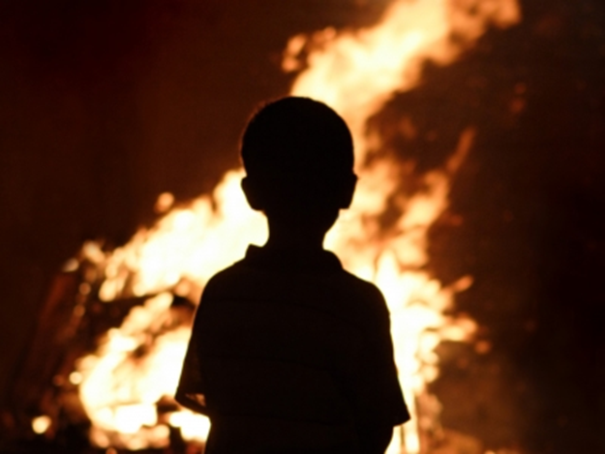
Что может послужить причиной пожара?
1. Электроприборы
2. Газовая плита, колонка
3. Лампы накаливания
4.Спички, зажигалки, свечи
5. Электрические провода

Slide 8
Первая помощь при ожогах
1. Обожженное место следует промыть не меньше 15 минут холодной водой.
2. Место ожога следует обработать дезинфицирующим средством.
3. Если обожжен большой участок на теле, следует обработать его аэрозолем против ожогов.
4. После того, как препарат впитался в кожу, накройте ожог стерильной тканью или бинтом, чтобы не занести инфекцию.
5. Можно принимать болеутоляющие препараты.
6. Вызвать скорую медицинскую помощь.
Запомните! Срывать пузыри НЕЛЬЗЯ – кожа под ним очень тонкая и нежная, а это открытый путь для инфекций.
Никакими мазями, маслами, жирами смазывать ожоги любой степени НЕЛЬЗЯ!

Slide 9
В случае возникновения пожара, если взрослых нет дома, дети должны действовать следующим образом:
1. Если огонь небольшой можно попробовать сразу же затушить его, набросив на него плотную ткань, одеяло или вылить кастрюлю воды
2. Если огонь сразу не погас, немедленно убегайте из дома в безопасное место. И только после этого позвоните в пожарную охрану или попросите об этом соседей.
3. Если не можете убежать из горящей квартиры, сразу же позвоните, сообщите пожарным точный адрес и номер своей квартиры. После этого зовите из окна на помощь соседей или прохожих.
4. При пожаре дым гораздо опаснее огня. Если чувствуете, что задыхаетесь, опуститесь на корточки или подвигайтесь к выходу ползком: внизу дыма меньше.
5. Нельзя прятаться в ванну, под шкаф, нужно выбежать из квартиры
6. При пожаре никогда не садитесь в лифт. Он может отключиться, и вы задохнётесь
7. Ожидая приезда пожарных, не теряйте головы и не выпрыгивайте из окна
8. Когда приедут пожарные, во всём их слушайтесь и не бойтесь. Они лучше знают, как вас спасти.

Slide 10
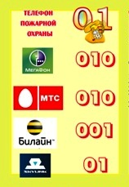
При пожаре звонить
01
112

Slide 11
Безопасностость при пользовании электротехникой
Храните запасы бытовой химии в недоступном для детей месте, большинство из них огнеопасны!
Спички, свечи и зажигалки необходимо хранить в местах, недоступных детям.
Электрические провода в квартире необходимо спрятать в специальные плинтуса для электропроводки.
Маленькие дети не должны пользоваться бытовыми приборами самостоятельно. Все только под присмотром родителей!
Обучите правилам безопасного пользования электротехникой своих детей.

Slide 12
Пожарная безопасность в лесу
Не разрешайте детям самим разжигать костёр.
Не разжигайте костёр в сухую и жаркую погоду.
Не выжигайте траву под деревьями, на прогалинах, на полях и лугах.
Не оставляй на полянах бутылки или осколки стекла.
Если вы оказались в лесу во время лесного пожара, определите направление ветра и направление распространения огня. Выходите из леса в сторону откуда дует ветер.

Slide 13
Ребёнок должен знать!
Спички – не игрушка, а огонь – не забава.
Правила пользования бытовыми приборами и газовой плитой.
Об опасности легко-воспламеняющихся жидкостей.
Об опасности разведения костров, поджигания сухой травы.
Правила поведения при пожаре.
Номера телефонов пожарной службы.

Slide 14
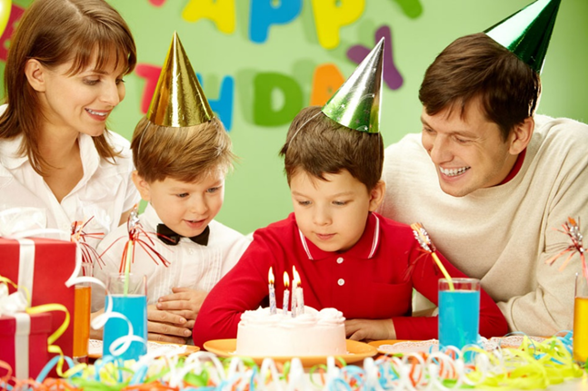
Желаем успехов!

